Slide 1
湘潭市
2019-2020学年初教育统计简报

Slide 2
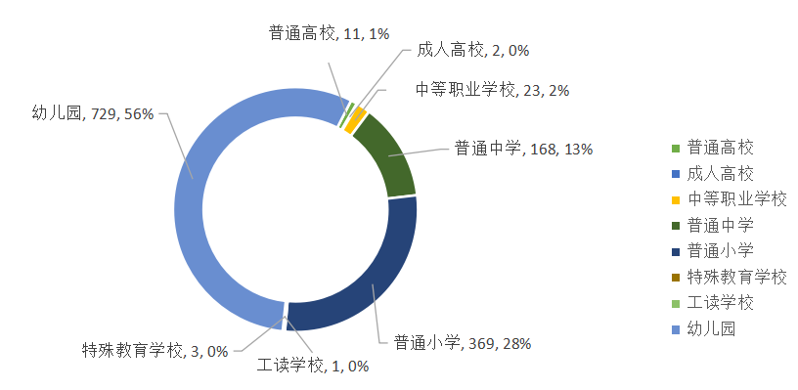
学校情况
学校类型 | 合计 | 小学 | 初级中学 | 高级中学 | 完全中学 | 九年一贯制学校 | 十二年一贯制学校
学校数（所） | 537 | 371 | 92 | 14 | 13 | 47 | None

Slide 3
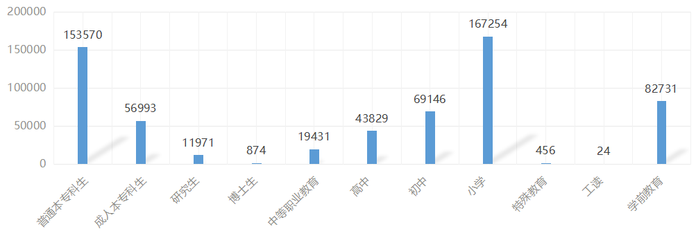
学生情况
类型 | 合计 | 小学 | 初中 | 高中 | 类型 | 合计 | 小学 | 初中 | 高中
在校生数（人） | 358445.0 | 159855.0 | 72256.0 | 44789.0 | 毕业生数（人） | 97147.0 | 24372.0 | 23964.0 | 15134.0

Slide 4
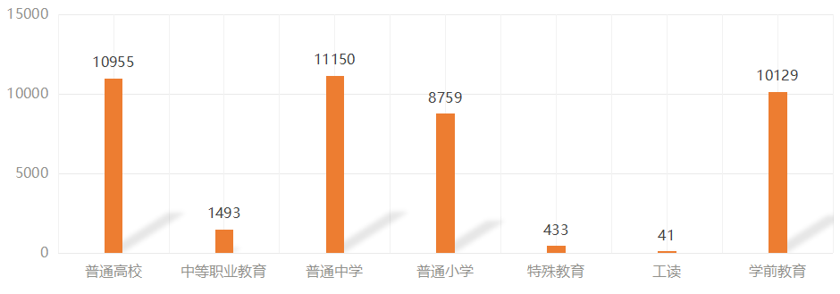
教师情况-教职工
教育类型 | 合计 | 小学 | 初级中学 | 高级中学 | 完全中学 | 九年一贯制学校 | 十二年一贯制学校
教职工数（人） | 19618.0 | 8558.0 | 4101.0 | 2593.0 | 2265.0 | 2101.0 | None

Slide 5
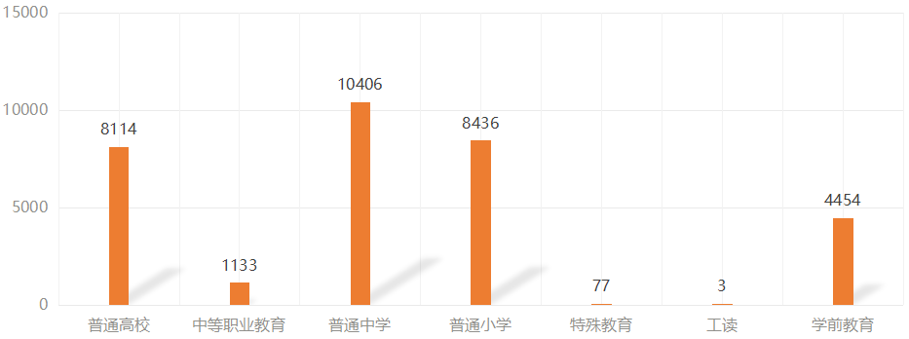
教师情况-专任教师
教育类型 | 合计 | 小学 | 初中 | 高中
专任教师（人） | 32415.0 | 9221.0 | 5971.0 | 3361.0

Slide 6
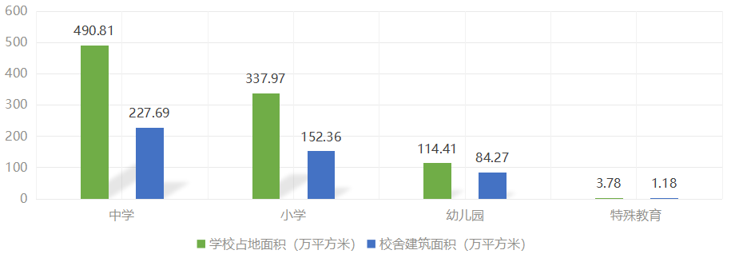
基础教育办学条件发展状况
教育类型 | 小学 | 初中 | 高中
学校占地面积（平方米） | 3155475.74 | 2908291.97 | 1870515.99
校舍建筑面积（平方米） | 1359220.39 | 1100430.43 | 1063831.11

Slide 7
基础教育办学条件发展状况
普通中小学：
计算机
{jsj_6}台
图书藏量
{ts_6}册
固定资产总值
{gdzc_6}元
教学仪器设备
{jxyq_6}元

Slide 8
谢谢观看

